Slide 1
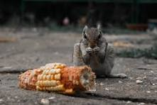
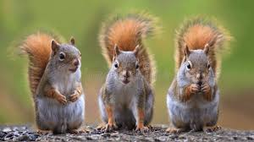
पाठ-2 टिल्लू का भुट्टा
I. अंग्रेजी में अर्थ लिखिए। Write English meaning
1.गिलहरी-squirrel 4. उदास-sad
2. भुट्टा-corn 5. सुखा-dry
3. तिनके-straws 6. खाना-food

Slide 2
II.बहुवचन बनाइए। Plural form
1. तिनका- तिनके 6.पिता- पिता
2. ऋतु -ऋतुएँ 7.आँख- आँखें
3. भुट्टा- भुट्टे 8.गिलहरी- गिलहरियाँ
4. हिस्सा- हिस्से 9.भाई- भाई
5. माता- माताएँ 10.बच्चा- बच्चे

Slide 3
III. प्रश्न- उत्तर
1.गिलहरी के बच्चों के क्या नाम थे?
गिलहरी के बच्चों का नाम था- गुल्लू, बुल्लू और टिल्लू ।
2.गिलहरी ने बच्चों से क्या कहा?
गिलहरी ने बच्चों से कहा- इस भुट्टे को छीलो, भुनो और खा लो।
3. टिल्लू के रोने पर उसके भाइयों ने क्या किया?
उन्होंने अपना हिस्सा टिल्लू को दे दिया।
4.टिल्लू क्यों रोने लगा?
टिल्लू का भुट्टा जल गया, इसलिए रोने लगा।

Slide 4
IV.विलोम शब्द बनाइए। Opposites
1.उदास खाली 5
2.रोना थोड़ा 4
3. सुखा हँसना 2
4. ज्यादा गीला 3
5. भरा खुश 1

Slide 5
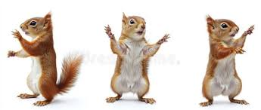
V. शब्दों को मिलाकर लिखिए ।
1.मिल + कर
2.जा + कर
3.कह + कर GGU
4.बैठा + कर
5.खा + कर

